Slide 1
Не запрещайте мне любить
Презентация книги П.В. Кузовлева
«Не запрещайте мне любить»

Slide 2
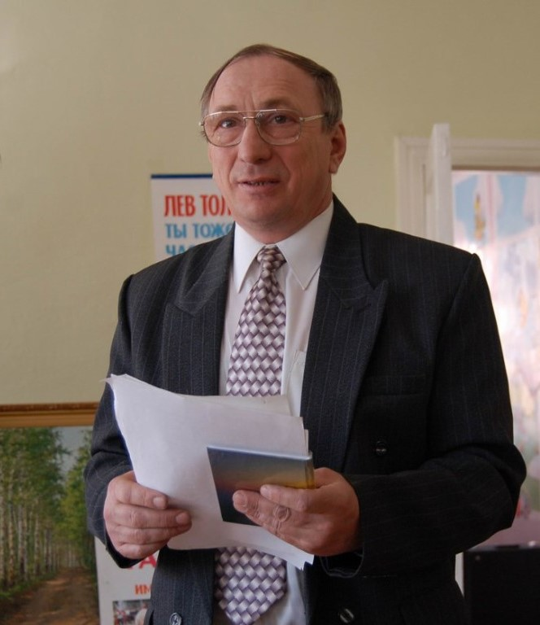
В чём волшебство поэзии? Возможно, в обнаженье чувств? В способности затронуть сердца струны? Ведь могут же слова, слетающие с уст, Счастливым сделать день угрюмый. А может, это просто наважденье? И всё ж, покуда существует свет, За строчкой строчку, словно ожерелье, Нанизывает медленно слова… поэт.

Slide 3
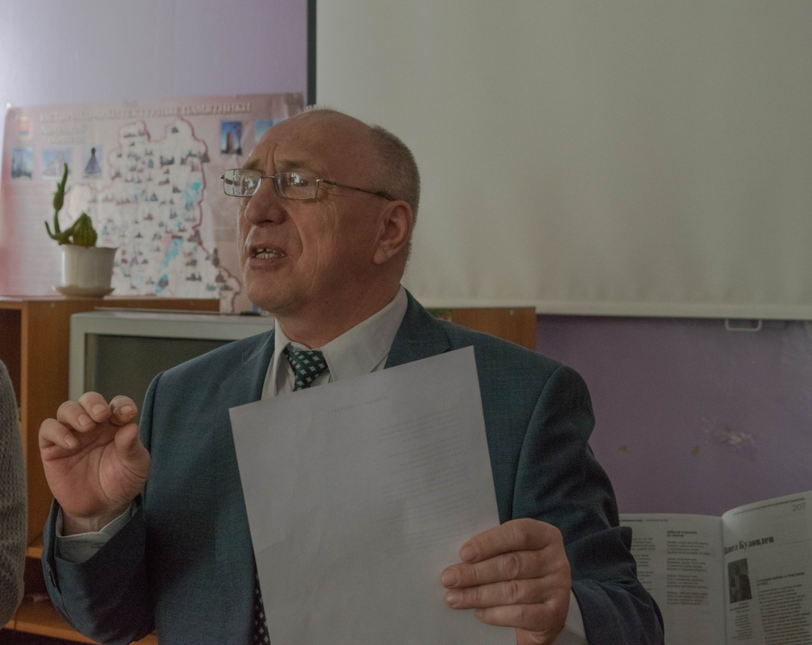
Павел Владимирович родился в 1952 году в селе Кузовлево Лев Толстовского района Липецкой области.

Slide 4
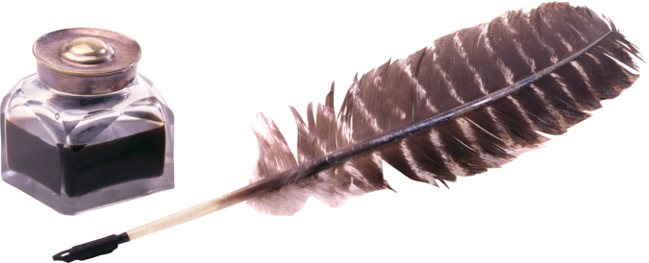
Ежегодный международный
альманах «Ступени»

Slide 5
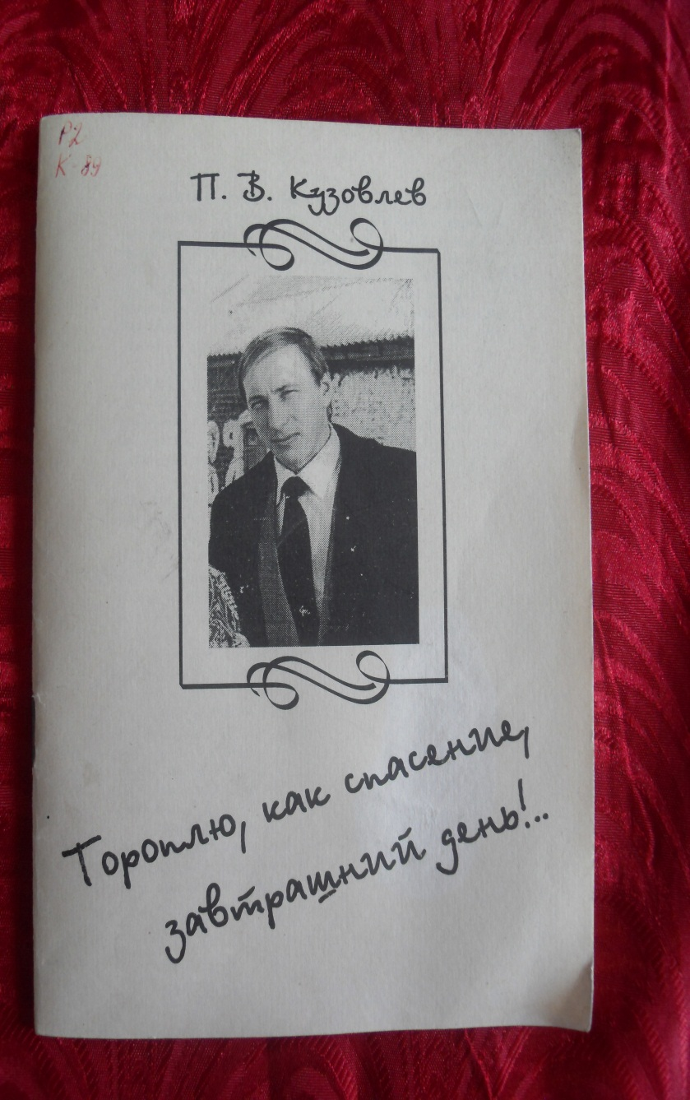
В 1999 году вышла первая книга стихов под названием «Тороплю, как спасение, завтрашний день»

Slide 6
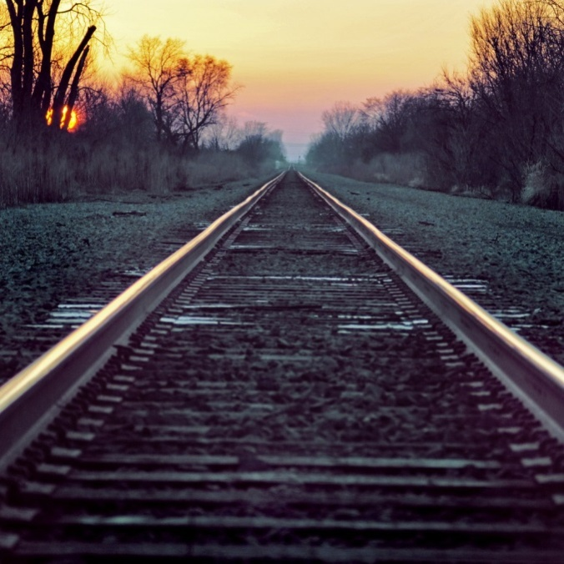
Я опять уезжаю, суетится вокзал…
Я спешу. Поезд скоро отправится,
Только к станции Счастье я уже опоздал,
А к Надежде билеты кончаются! ...

Slide 7
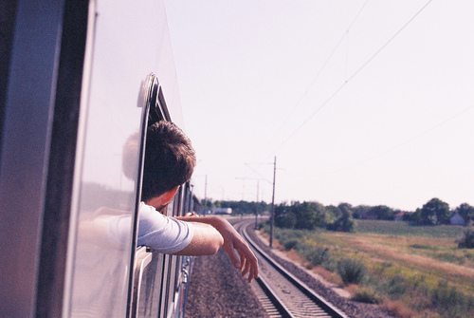
Стук колёс, летят вагоны.
Снова я в пути.
И меня не будет долго.
Ты меня прости! …

Slide 8
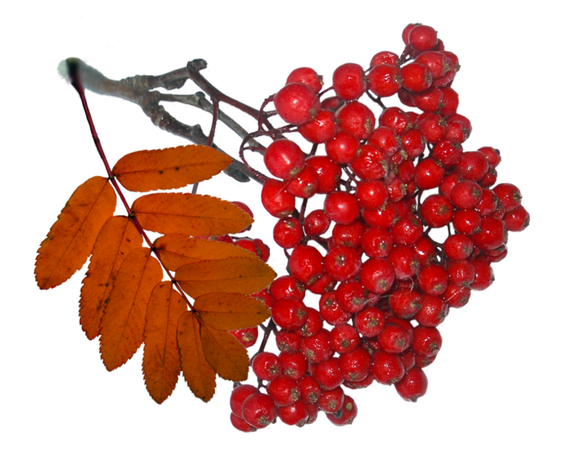
Весь в огнях рябины красной
Сквозь туман и неба синь
Шёл влюблённый в осень август…
Горько плакала полынь...

Slide 9
…Мой малыш, улыбайся и смейся
Ранним утром и солнечным днём!
Больше будет улыбок на свете,
Меньше слёз будет в мире твоём!

Slide 10
…Там берёзы шумят и шумят на ветру.
А над светлой водой плачут ивы седые!
Я вернусь в те края на заре поутру.
Мне простят мои слёзы просторы родные!

Slide 11
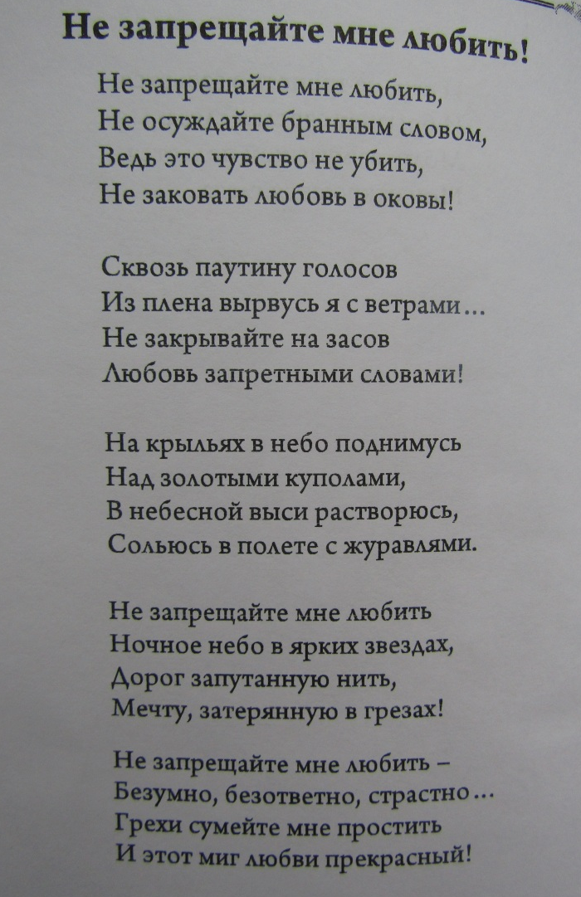

Slide 12
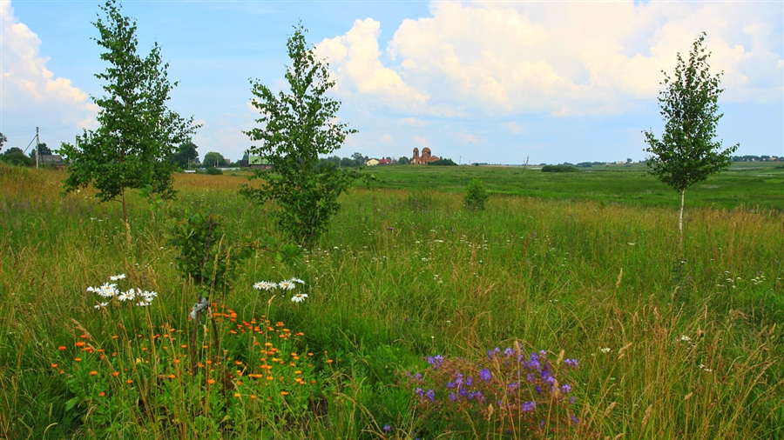
«Край ты мой любимый, край мой Лев – Толстовский
Нет тебя на свете ближе и родней!
Шелестят листвою белые берёзки
Ты в душе и в сердце и в судьбе моей!»

Slide 13
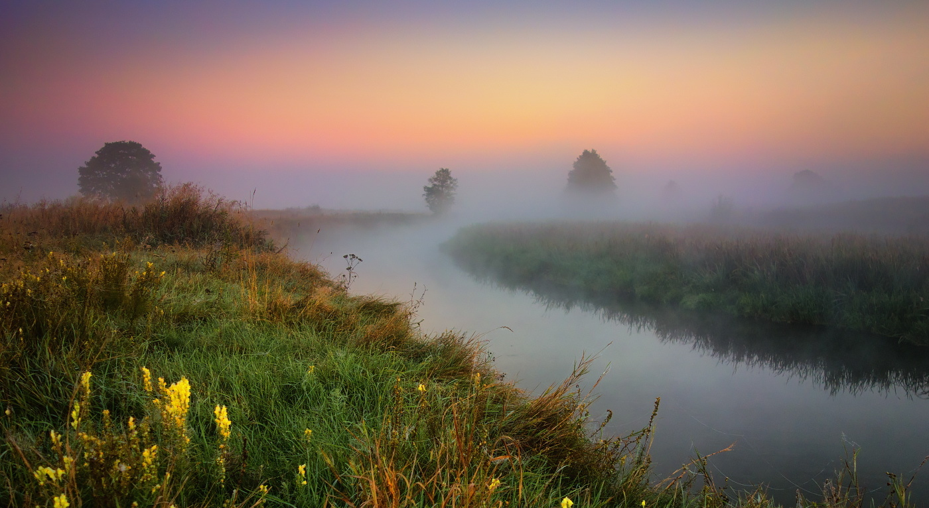
Туманы плывут над водою,
Искрится, как жемчуг роса...
Поёт и ликует со мною,
Звенящего лета краса.
...Поют стоголосо и звонко
Все птицы на этой земле!
Ну, здравствуй, родная сторонка,
Я кланяюсь низко тебе.

Slide 14
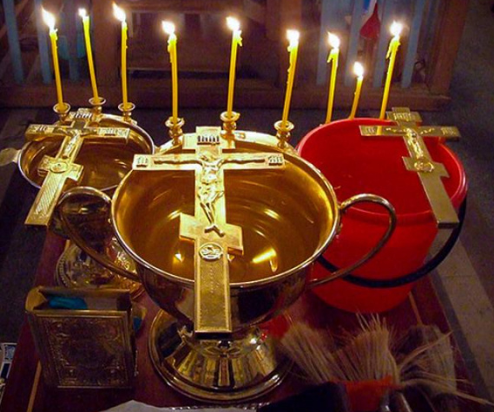
Ночное небо. Звёзды. Тишина...
А Млечный путь так ясен и так светел!
В морозной дымке прячется луна,
Спят до весны под белым снегом степи.
А в Храмах – свечи! В троеперстье длань!
Вода в хрустальных льётся перезвонах
Ждёт православных в полночь Иордань.
Волшебный миг Крещения Господня!
Как слёзы счастья – капельки воды!
В душе вселенский трепет и волненье,
Спаси нас, Господи, и сохрани
В минуту светлую богоявления!

Slide 15
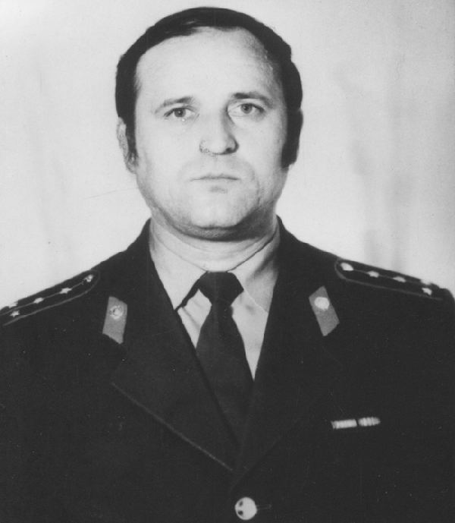
Дата рождения: 01.01.1956 Дата смерти: 28.11.1996 Звание: капитан Место службы: сотрудник отдельного батальона УГАИ
Обстоятельства гибели: Расстрелян в упор.

Slide 16
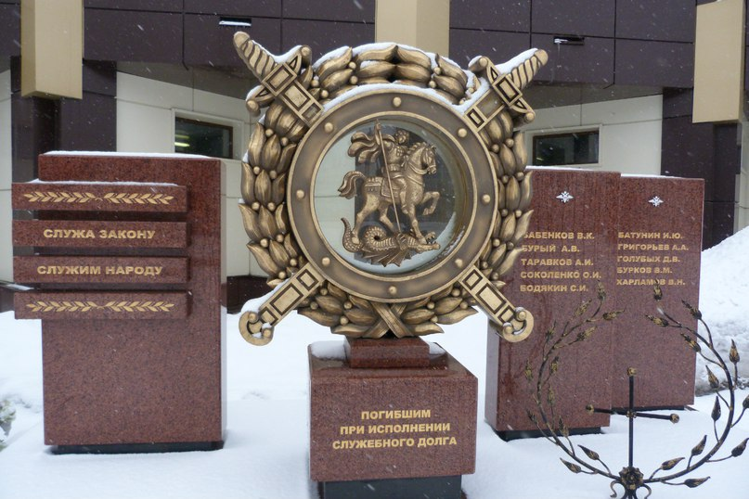
Памятник погибшим при исполнении служебных обязанностей сотрудникам ГИБДД в Липецке

Slide 17
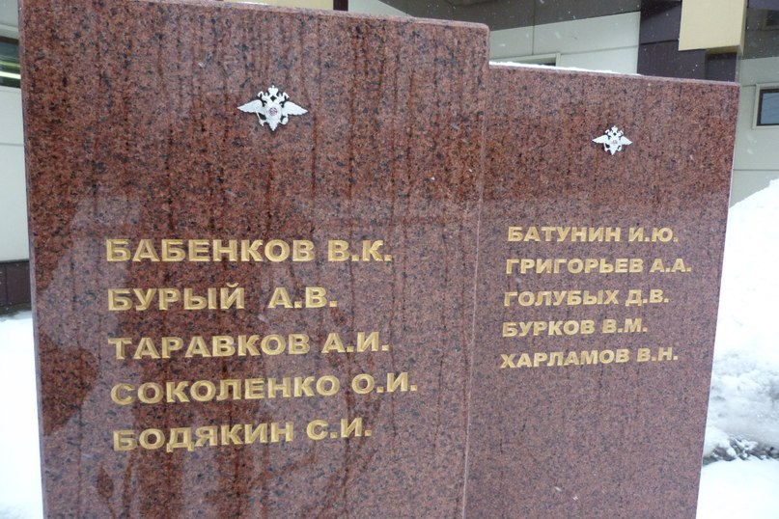
Ты погиб как воин, как герой,
Город защищая от бандитов.
Рост высокий, парень боевой.
Да светится в детях твоё имя!
Ты для всех служения пример.
Символ чести, стойкости и воли.
Настоящий русский офицер
Вечной славы на века достоин!

Slide 18
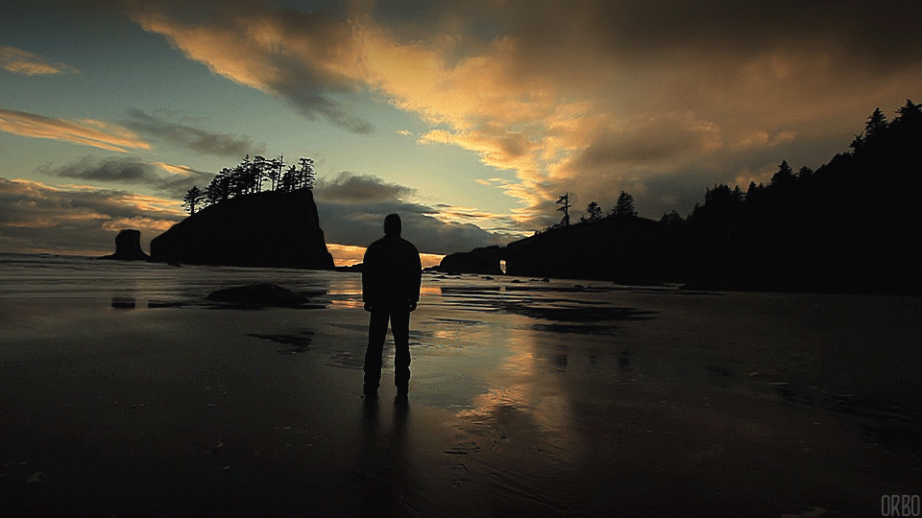
А мне, хотя б на миг остановиться,
Увидеть то, что скрыто набегу.
А, может, жизнь мне просто снится,
И ждёт меня на вечном берегу?

Slide 19
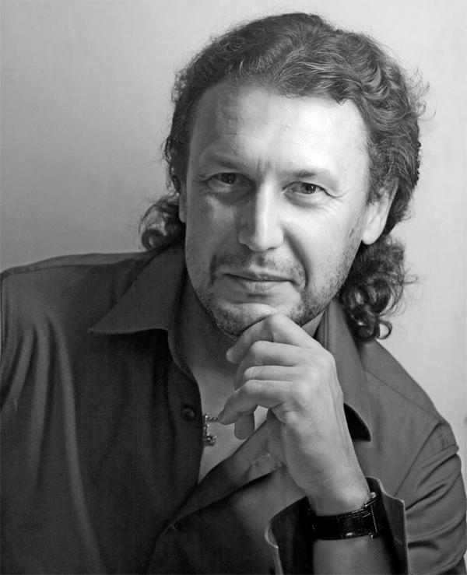
Прекрасная дата из цифр 5 и 5. Что можно мужчине в расцвете желать? Здоровья, энергии, сил, долголетия, Всех благ и возможностей, разных соцветие. Карьерного роста — ведь опыта много, Проторена в жизни успеха дорога. Желаем Вам счастья, добра, оптимизма, Уверенным быть, не терять магнетизма.
Пусть сбудутся все Ваши планы, желания, В семье вечно будет тепло, понимание. Гармонии Вам и на сердце покоя. Везде и всегда оставайтесь собою.

Slide 20
Я пером едва коснулся –
Он уже как будто ждал меня.
Ожил лист. Тихонько встрепенулся.
Превращая образы в слова!

Slide 21
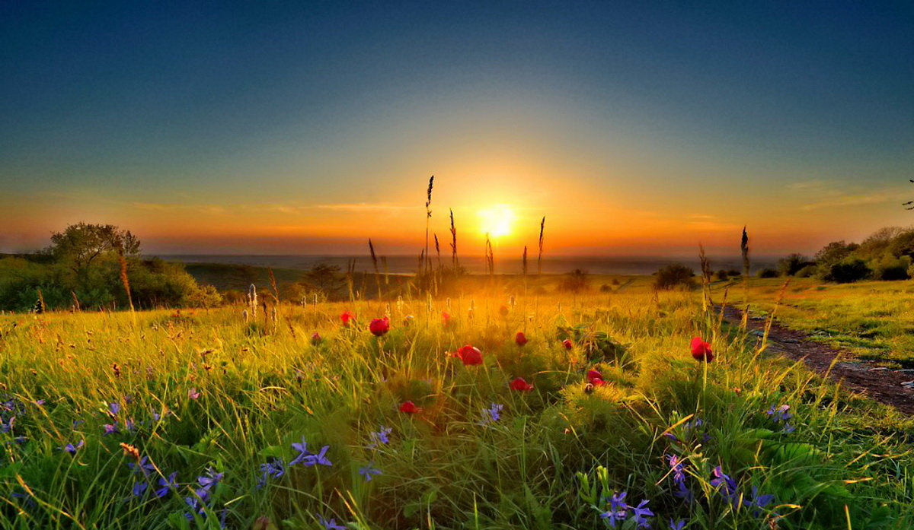
И все мы превратимся в прах,
Ничто над временем не властно.
А жизнь есть миг. Пусть это так.
Но этот миг такой прекрасный!

Slide 22
Автор презентации
Галина Горюнова

